Slide 1
Tiết 84:
Ôn tập
Giáo viên:…

Slide 2
Hoạt động khởi động

Slide 3
Ô CHỮ BÍ MẬT
1
N
G
O
Ạ
I
H
Ì
N
H
2
S
Ự
V
I
Ệ
C
3
C
H
I
T
I
Ế
T
T
I
Ê
U
B
I
Ể
U
4
T
R
Ù
M
S
Ò
5
G
I
Ó
L
Ạ
N
H
Đ
Ầ
U
M
Ù
A
Từ khóa
Đ
I
Ể
M
T
Ự
A
T
I
N
H
T
H
Ầ
N

Slide 4
1
N
G
O
Ạ
I
H
Ì
N
H
Những biểu hiện đặc điểm bên ngoài của nhân vật, thể hiện qua hình dáng, nét mặt, trang phục được gọi là?

Slide 5
2
S
Ự
V
I
Ệ
C
Điền từ còn thiếu vào câu sau: " Cốt truyện là các chuỗi… chính được sắp xếp theo trình tự nhất định và có liên quan chặt chẽ với nhau

Slide 6
3
C
H
I
T
I
Ế
T
T
I
Ê
U
B
I
Ể
U
Chi tiết gây ấn tượng, cảm xúc mạnh với người đọc, góp phần quan trọng tạo nên hình tượng nghệ thuật gợi cảm và sống động trong tác phẩm được gọi là?

Slide 7
4
T
R
Ù
M
S
Ò
Đây là từ nói về sự ích kỉ biết biết tìm cách thu lợi cho mình của nhân vật Lợi trong truyện Tuổi thơ tôi

Slide 8
5
G
I
Ó
L
Ạ
N
H
Đ
Ầ
U
M
Ù
A
Tên truyện ngắn viết về tấm lòng nhân hậu của những đứa trẻ ở phố huyện nghèo.

Slide 9
Từ khóa
Đ
I
Ể
M
T
Ự
A
T
I
N
H
T
H
Ầ
N
Điểm tựa tinh thần

Slide 10
Hoạt động luyện tập

Slide 11
Câu 1
Tác phẩm | Đề tài | Chủ đề | Chi tiết tiêu biểu
Gió lạnh đầu mùa
Tuổi thơ tôi
Chiếc lá cuối cùng

Slide 12
Viết về tình cảm
Đề tài
Mối quan hệ, xử sự
Chủ đề
Gió lạnh đầu mùa
Giữa con người với nhau.
Chi tiết tiêu biểu

Slide 13
Đề tài
Thể hiện tình yêu thương
Chủ đề
Gió lạnh đầu mùa
Sự cảm thông, chia sẻ
Chi tiết tiêu biểu
Giúp đỡ lẫn nhau giữa người với người trong cuộc sống.

Slide 14
Đề tài
Chủ đề
Gió lạnh đầu mùa
Sơn thấy động lòng thương bé Hiên.
Chi tiết tiêu biểu
Chị Lan hăm hở chạy về nhà lấy áo.
Mẹ Sơn cho bác Hiên vay tiền mua.

Slide 15
Viết về tình cảm
Đề tài
Mối quan hệ, xử sự
Chủ đề
Tuổi thơ tôi
Giữa con người với nhau.
Chi tiết tiêu biểu

Slide 16
Viết về kỉ niệm tuổi thơ
Đề tài
Mối quan hệ bạn bè, thầy trò trong nhà trưởng.
Chủ đề
Tuổi thơ tôi
Chi tiết tiêu biểu

Slide 17
Đề tài
Khẳng định ý nghĩa của sự cảm thông
Chủ đề
Tuổi thơ tôi
Khẳng định ý nghĩa của sự thấu hiểu
Chi tiết tiêu biểu
Khẳng định ý nghĩa của sự tha thứ

Slide 18
Đề tài
Chủ đề
Lợi và các bạn cùng thầy Phu tiếc thương và làm đám tang cho dế.
Tuổi thơ tôi
Chi tiết tiêu biểu
Thầy Phu đặt vòng hoa lên mộ chú dế và xin lỗi Lợi.

Slide 19
Viết về thái độ
Đề tài
Tình yêu thương
Chủ đề
Chiếc lá cuối cùng
Giữa con người với nhau.
Chi tiết tiêu biểu

Slide 20
Đề tài
Đề cao giá trị của tình yêu thương
Chủ đề
Chiếc lá cuối cùng
Sự hi sinh cao cả của những người nghệ sĩ nghèo khổ
Chi tiết tiêu biểu
Ý nghĩa của niềm tin trong cuộc sống.

Slide 21
Đề tài
Giôn-xi ốm nặng và nghĩ mình sẽ chết khi chiếc lá cuối cùng trên cây thường xuâ rụng xuống.
Chủ đề
Chiếc lá cuối cùng
Chi tiết tiêu biểu
Mặc mưa tuyết chiếc là vẫn không rụng, hình ảnh chiếc lá khơi dậy khát vọng sống của Giôn-xi.

Slide 22
Tác phẩm | Đề tài | Chủ đề | Chi tiết tiêu biểu
Gió lạnh đầu mùa | Viết về tình cảm, mối quan hệ, xử sự giữa con người với nhau. | Thể hiện tình yêu thương, sự cảm thông, chia sẻ giúp đỡ lẫn nhau giữa người với người trong cuộc sống. | Một số chi tiết gợi ý: - Sơn thấy động lòng thương bé Hiên. - Chị Lan hăm hở chạy về nhà lấy áo. - Mẹ Sơn cho bác Hiên vay tiền mua. - Mẹ Sơn ôm hai con vào lòng.
Tuổi thơ tôi | Viết về kỉ niệm tuổi thơ/mối quan hệ bạn bè, thầy trò trong nhà trưởng. | Khẳng định ý nghĩa của sự cảm thông, thấu hiểu và tha thứ đối với cuộc sống của mỗi chúng ta. | Một số chi tiết gợi ý: - Lợi và các bạn cùng thầy Phu tiếc thương và làm đám tang cho dế. - Thầy Phu đặt vòng hoa lên mộ chú dế và xin lỗi Lợi. …
Chiếc lá cuối cùng | Viết về thái độ của con người trước cuộc sống. | Đề cao giá trị của tình yêu thương, sự hi sinh cao cả của những người nghệ sĩ nghèo khổ, ý nghĩa của niềm tin trong cuộc sống. | Một số chi tiết gợi ý: - Giôn-xi ốm nặng và nghĩ mình sẽ chết khi chiếc lá cuối cùng trên cây thường xuâ rụng xuống. - Mặc mưa tuyết chiếc là vẫn không rụng, hình ảnh chiếc lá khơi dậy khát vọng sống của Giôn-xi. - Cụ Bơ-mơn đã dầm mưa tuyết để vẽ chiếc lá thường xuân thay thế cho chiếc lá thật cuối cùng đã rụng

Slide 23
Câu 3
Điểm giống và khác nhau giữa nhân vật thầy Phu (Tuổi thơ tôi) và cụ Bơ-mơn (chiếc lá cuối cùng):
Cụ Bơ-mơn
Thầy Phu
……………………………………………………………………………………….……………………………………………………………………………………….
……………………………………………………………………………………….…………………………..…………………………………………………………….……….
………………………………………...
……………………………
Điểm chung giữa hai nhân vật

Slide 24
Câu 3
Điểm giống nhau
1
- Có tác động đến các nhân vật khác
Điểm giống nhau
2
- Tham gia vào việc góp phần thể hiện chủ đề của truyện: tình yêu thương giữa người với người làm nên những điểm tựa tinh thần

Slide 25
Vô ý làm dế lửa của Lợi chết
Nhận ra Lợi yêu quý động vật
Thầy Phu
Bài học về cách ứng xử đối với việc vô tình gây ra lỗi lầm.

Slide 26
Hi sinh tính mạng của mình
Đem lại niềm hi vọng sống cho Giôn-xi
Cụ Bơ -men
“Kiệt tác" của cụ Bơ-mơn chính là hành động thực tế

Slide 27
Câu 4:
Cách viết biên bản
Cách tóm tắt nội dung trình bày của người khác

Slide 28
Câu 4:
- Ngắn gọn, súc tích, cô đọng lại các ý chính của buổi học.
- Tránh viết dài, lan man mà chưa đi vào được vấn đề chính.
Tóm tắt nội dung trình bày của người khác phải đầy đủ các ý chính và ngắn gọn.
Cách tóm tắt
Viết biên bản cần

Slide 29
Câu 5
Hãy nêu những việc em đã làm và có thể làm để trở thành "điểm tựa tinh thần" cho người khác.
Cố gắng học tập thật tốt, đạt thành tích cao trong học tập để làm điểm tựa tinh thần cho bố mẹ.
……………………………………………………
Quyên góp cho bà con vùng dịch, trẻ em vùng cao, đồng bào miền Trung…
……………………………………………………

Slide 30
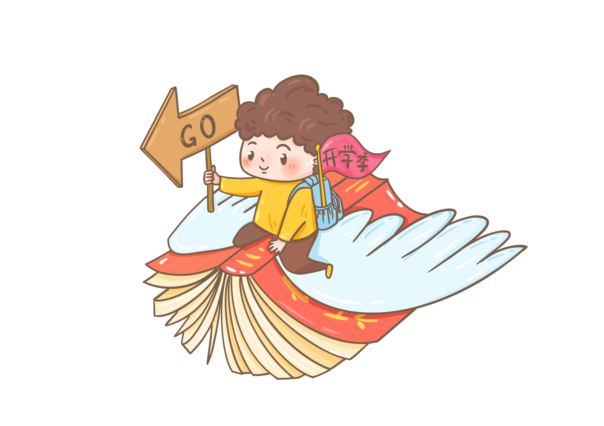
Câu 6
Sau khi học xong bài học, em hiểu "điểm tựa tinh thần" là gì? Điểm tựa tinh thần có ý nghĩa như thế nào đối với mỗi người?

Slide 31
Những giá trị về mặt tinh thần, cảm xúc
Điểm tựa tinh thần
Bạn đem lại cho người khác giúp họ có động lực hơn

Slide 32
Vô cùng to lớn
Ý nghĩa
Nó giúp ta mạnh mẽ hơn, ý chí hơn trong cuộc sống.

Slide 33
Câu 6
Sau khi học xong bài học, em hiểu "điểm tựa tinh thần" là gì? Điểm tựa tinh thần có ý nghĩa như thế nào đối với mỗi người?
Điểm tựa tinh thần là những giá trị về mặt tinh thần, cảm xúc bạn đem lại cho người khác giúp họ có động lực hơn.
Ý nghĩa: Đối với mỗi người thì điểm tựa tinh thần là vô cùng to lớn, nó giúp ta mạnh mẽ hơn, ý chí hơn trong cuộc sống.

Slide 34
CHÚC CÁC EM HỌC TỐT!

